Slide 1


Slide 2

ВДНХ, Зал «Аслаев Тухват Халимович»
9 ноября 2019 года
Цифровые образовательные ресурсы как средства интерактивного контроля знаний и повышения мотивации обучающихся ПОО РБ к изучению общеобразовательных дисциплин
Спикеры: Светлана Геннадьевна Жегалова, преподаватель русского языка и
литературы, ГАПОУ Уфимский топливно-энергетический колледж
Галина Витальевна Сухарева, преподаватель математики
ГАПОУ Уфимский топливно-энергетический колледж

Slide 3

ВДНХ, Зал «Аслаев Тухват Халимович»
9 ноября 2019 года
ЭЛЕКТРОННОЕ ОБУЧЕНИЕ
электронные образовательные технологии

Slide 4
ВДНХ, Зал «Аслаев Тухват Халимович»
9 ноября 2019 года
Электронные образовательные технологии
1
6
2
3
4
5
Локальная сеть с выходом в Интернет
Электронные учебные и методические комплексы
Задания для промежуточной и итоговой аттестации
Система автоматической проверки заданий
Электронные тренажеры, практические работы и т.д.
Виртуальное интерактивное взаимодействие субъектов педагогического процесса

Slide 5
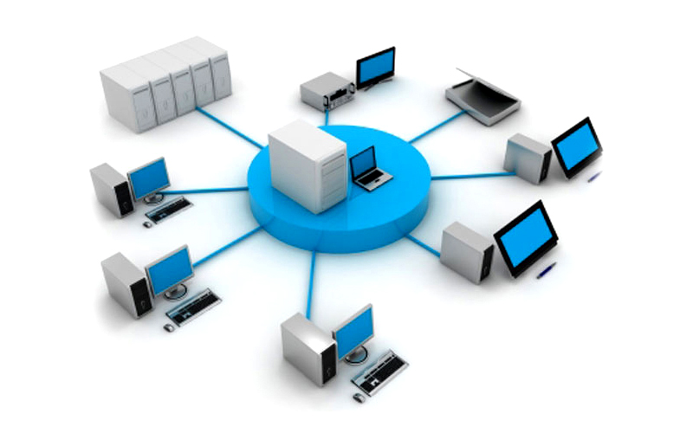
ВДНХ, Зал «Аслаев Тухват Халимович»
9 ноября 2019 года
Локальная сеть с выходом в Интернет

Slide 6

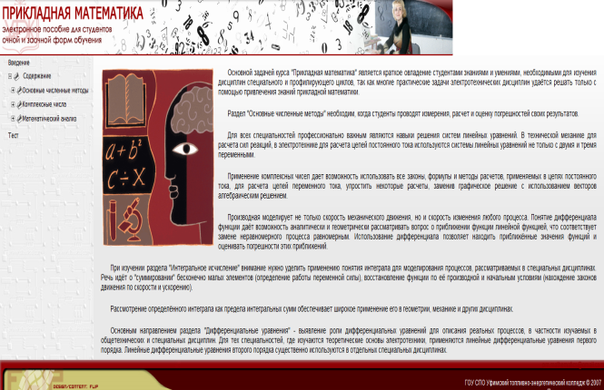
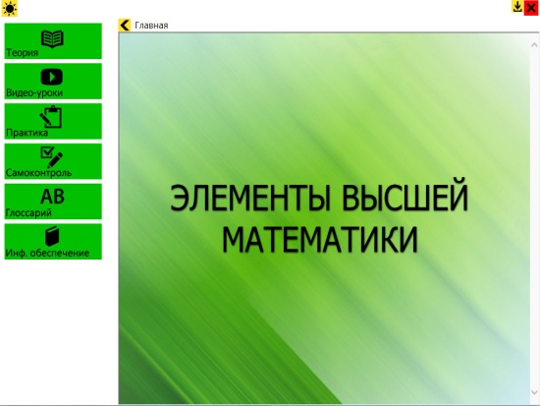

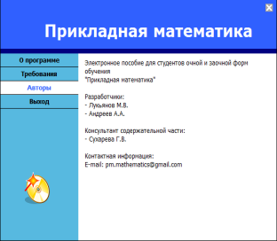



ВДНХ, Зал «Аслаев Тухват Халимович»
9 ноября 2019 года
Электронные учебные и методические комплексы

Slide 7
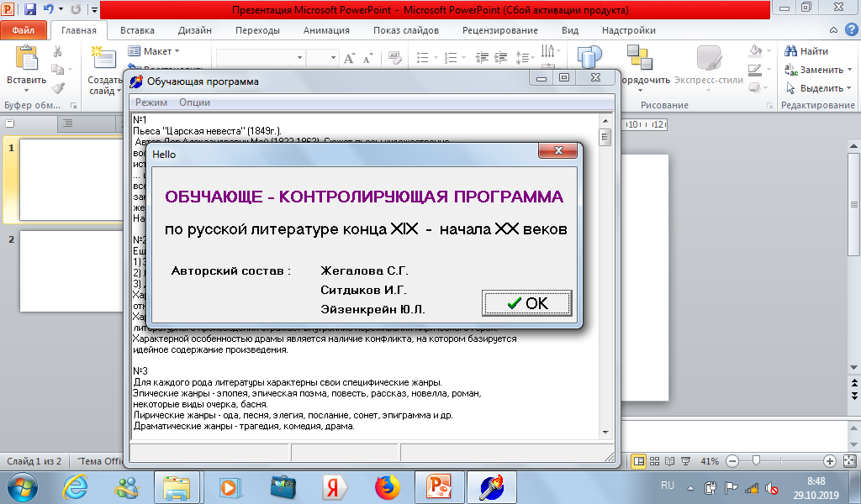
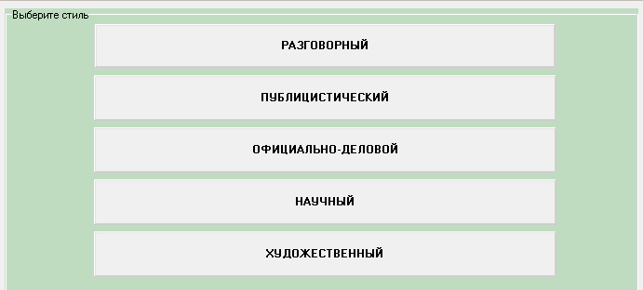
ВДНХ, Зал «Аслаев Тухват Халимович»
9 ноября 2019 года
Задания для промежуточной и итоговой аттестации

Slide 8








ВДНХ, Зал «Аслаев Тухват Халимович»
9 ноября 2019 года
Электронные тренажеры, практические работы и т.д.

Slide 9




ВДНХ, Зал «Аслаев Тухват Халимович»
9 ноября 2019 года
Электронные тренажеры, практические работы и т.д.

Slide 10


ВДНХ, Зал «Аслаев Тухват Халимович»
9 ноября 2019 года
Интерактивные плакаты

Slide 11
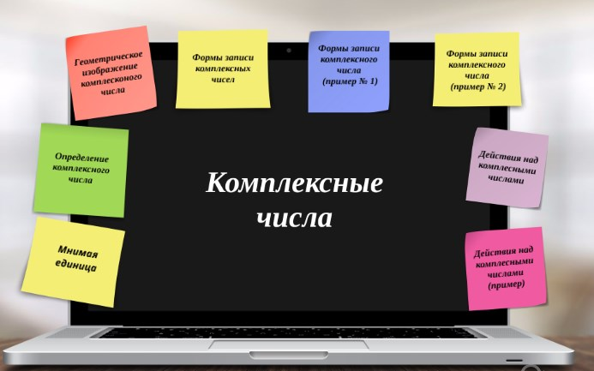
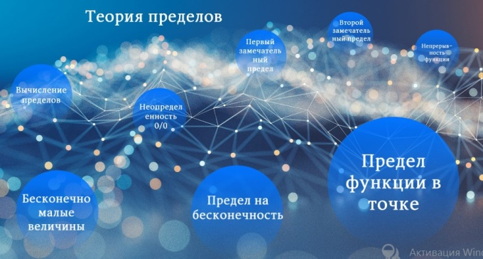
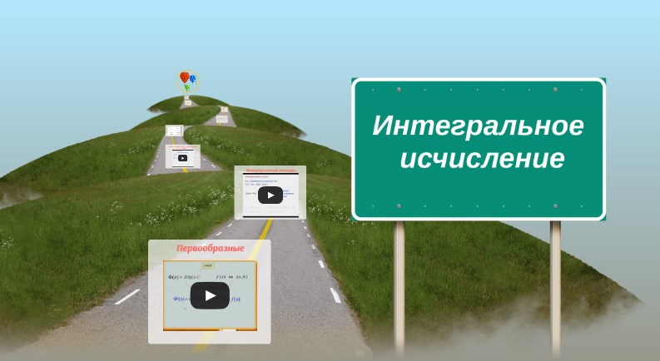




ВДНХ, Зал «Аслаев Тухват Халимович»
9 ноября 2019 года
Интерактивные плакаты

Slide 12

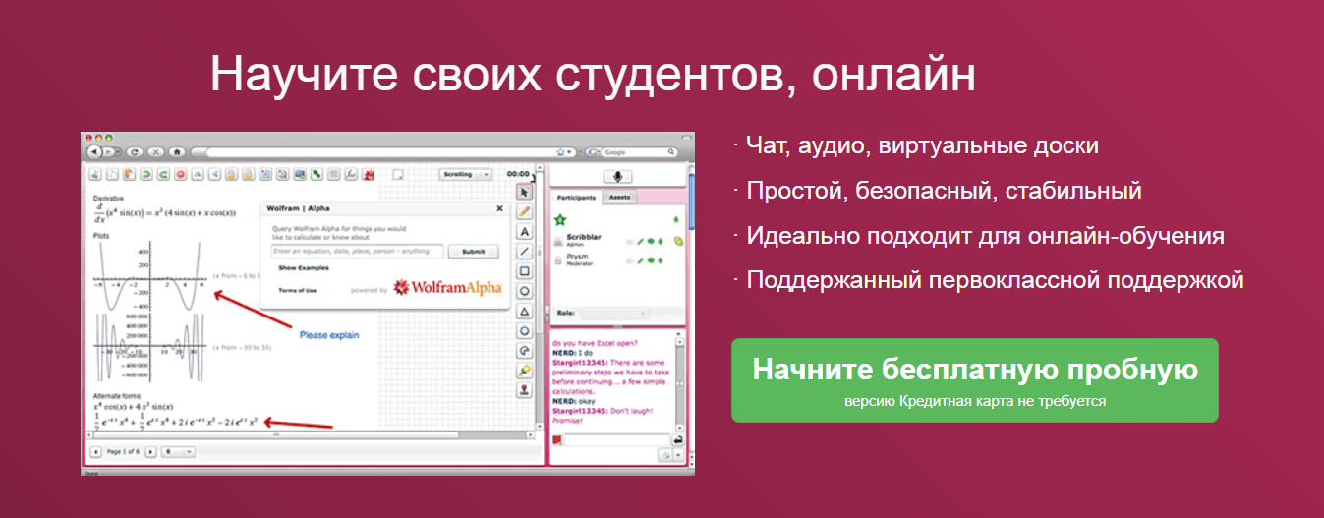
ВДНХ, Зал «Аслаев Тухват Халимович»
9 ноября 2019 года
Виртуальное интерактивное взаимодействие субъектов педагогического процесса

Slide 13


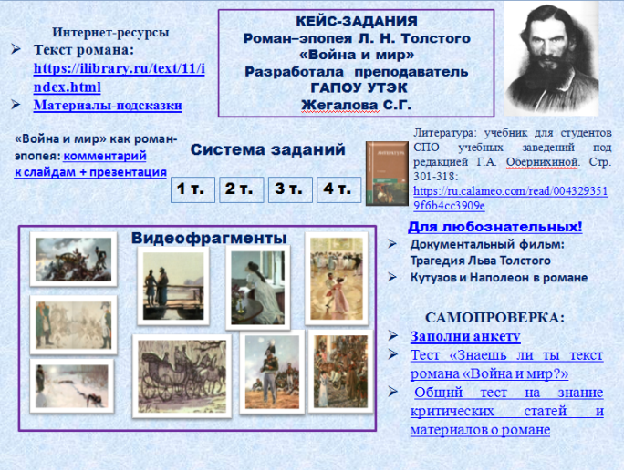
ВДНХ, Зал «Аслаев Тухват Халимович»
9 ноября 2019 года
Электронные образовательные технологии
КЕЙС-ТЕХНОЛОГИЯ

Slide 14
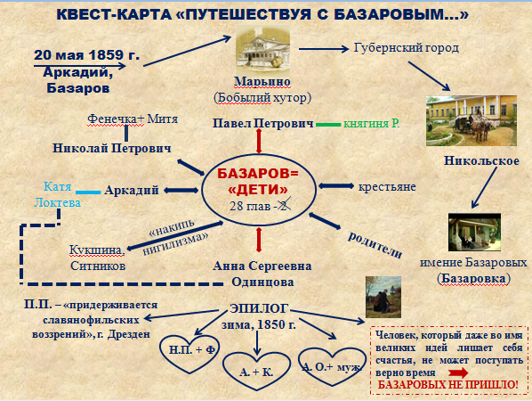

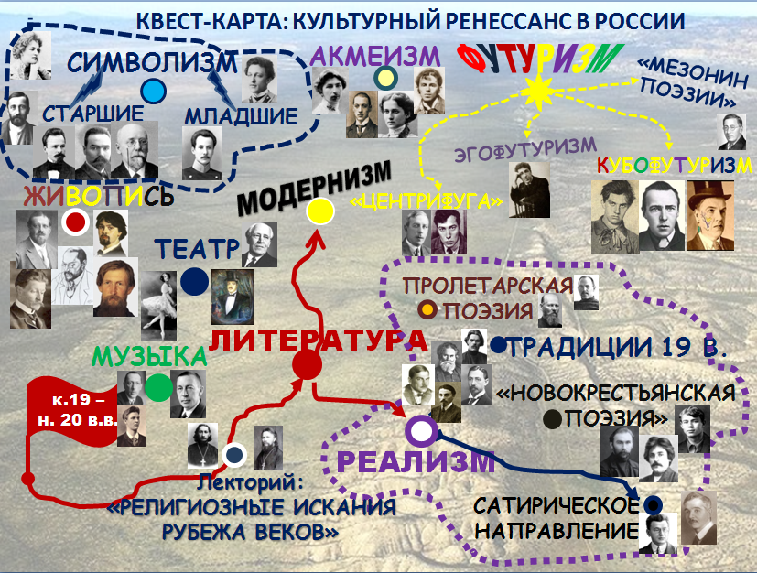
ВДНХ, Зал «Аслаев Тухват Халимович»
9 ноября 2019 года
Электронные образовательные технологии
ТЕХНОЛОГИЯ ОБРАЗОВАТЕЛЬНЫХ WEB-КВЕСТОВ

Slide 15


ВДНХ, Зал «Аслаев Тухват Халимович»
9 ноября 2019 года
Электронные образовательные технологии
ТЕХНОЛОГИЯ ОБРАЗОВАТЕЛЬНЫХ WEB-КВЕСТОВ

Slide 16
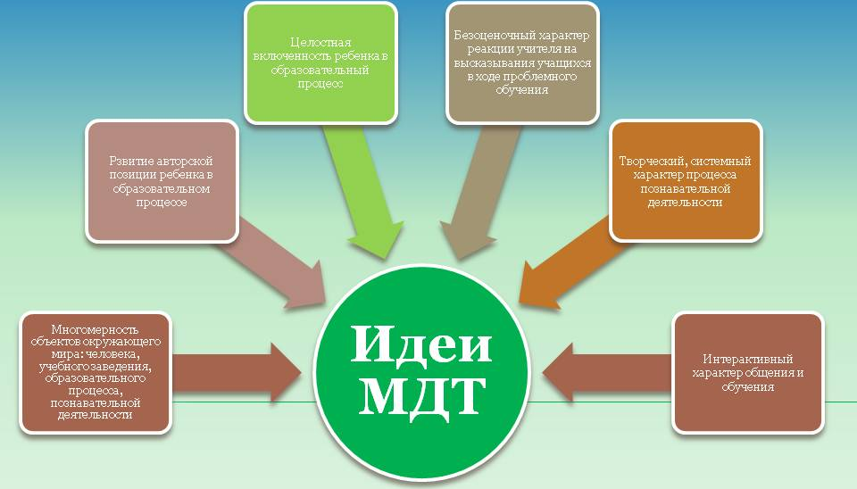
ВДНХ, Зал «Аслаев Тухват Халимович»
9 ноября 2019 года
Электронные образовательные технологии
МНОГОМЕРНАЯ ДИДАКТИЧЕСКАЯ ТЕХНОЛОГИЯ

Slide 17


ВДНХ, Зал «Аслаев Тухват Халимович»
9 ноября 2019 года
Электронные образовательные технологии
СЕТЕВАЯ ТЕХНОЛОГИЯ

Slide 18




ВДНХ, Зал «Аслаев Тухват Халимович»
9 ноября 2019 года
Электронные образовательные технологии
ТЕЛЕКОММУНИКАЦИОННАЯ ТЕХНОЛОГИЯ

Slide 19

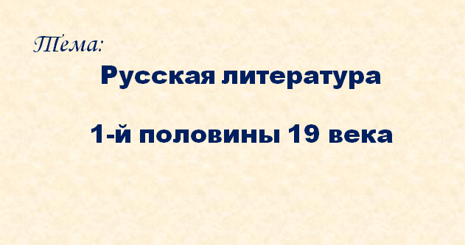
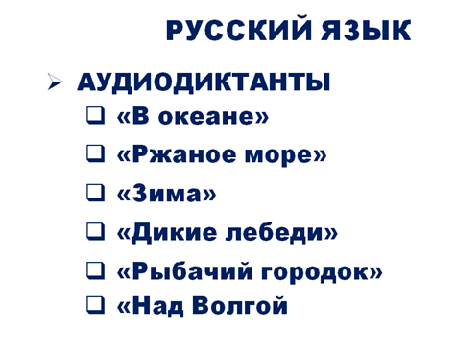
ВДНХ, Зал «Аслаев Тухват Халимович»
9 ноября 2019 года
Электронные образовательные технологии
ТЕЛЕКОММУНИКАЦИОННАЯ ТЕХНОЛОГИЯ

Slide 20


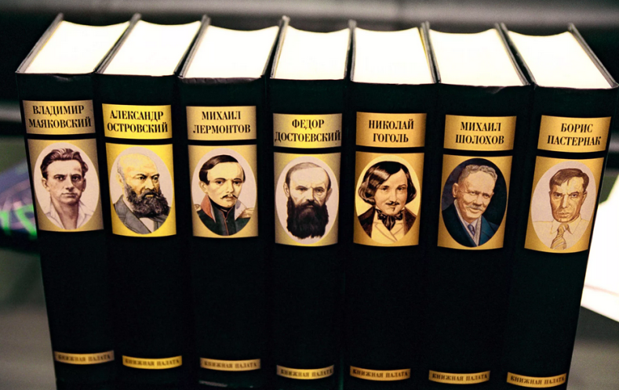

ВДНХ, Зал «Аслаев Тухват Халимович»
9 ноября 2019 года
Электронные образовательные технологии
ТЕЛЕКОММУНИКАЦИОННАЯ ТЕХНОЛОГИЯ
ВИДЕОЛЕКЦИИ
РУССКИЙ ЯЗЫК
ЛИТЕРАТУРА
МАТЕМАТИКА

Slide 21
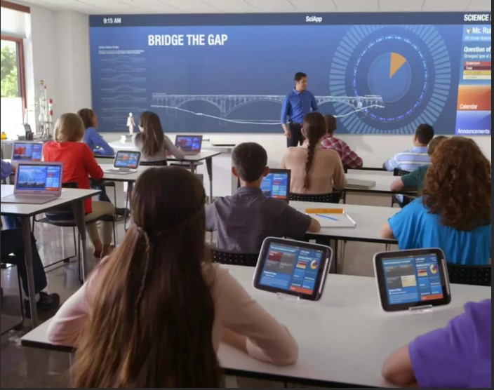
ВДНХ, Зал «Аслаев Тухват Халимович»
9 ноября 2019 года
Электронные образовательные технологии
ГИБРИДНАЯ ТЕХНОЛОГИЯ

Slide 22
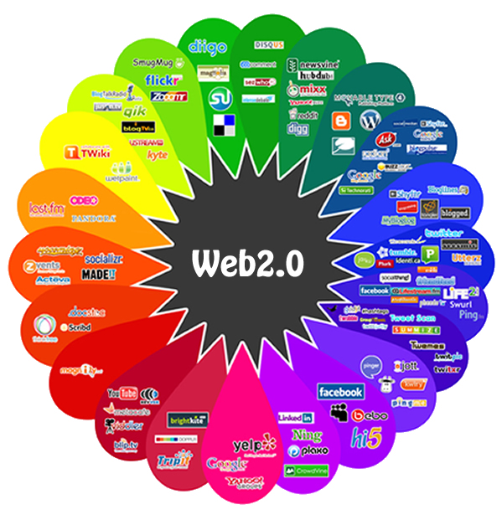
ВДНХ, Зал «Аслаев Тухват Халимович»
9 ноября 2019 года
Электронные образовательные технологии
СОЦИАЛЬНЫЕ СЕТЕВЫЕ СЕРВИСЫ
Создание и совместное редактирование документов
Ведение сетевого дневника, блога , микроблога
Совместное хранение закладок
Сервисы размещения и хранения фотографий
Создание и размещение презентаций
Создание и размещение карт знаний
Размещение видео
Размещение аудио
Общение по интересующим темам в группах и публиках социальных сетей тематических форумах или блогах и т.д.

Slide 23
ВДНХ, Зал «Аслаев Тухват Халимович»
9 ноября 2019 года
Электронные образовательные технологии
СОЦИАЛЬНЫЕ СЕТЕВЫЕ СЕРВИСЫ
I. Подготовка к занятиям
Планирование учебных занятий (например, MindMeister)
Поиск учебных и дидактических материалов (поисковые системы, электронные энциклопедии, сервисы закладок)
Подготовка учебных материалов (GoogleDocs)
Хранение учебных, дидактических материалов (DropBox)
Распространение учебных материалов (GoogleDocs, Slideshare, YouTube)

Slide 24
ВДНХ, Зал «Аслаев Тухват Халимович»
9 ноября 2019 года
Электронные образовательные технологии
СОЦИАЛЬНЫЕ СЕТЕВЫЕ СЕРВИСЫ
II. Обучение
Проведение аудиторных занятий в урочной и внеурочной деятельности (видеоматериалы, презентации, видеоконференции)
Организация совместной работы для группы студентов (социальные сети, Google Docs)
Внеаудиторная работа обучающихся (блогосервисы, социальные сети, микроблоги)
Информационное обеспечение учебного процесса (календаря Google Сalendar, коммуникация через Google Talk, Skype, ICQ и аналогичные сервисы)

Slide 25
ВДНХ, Зал «Аслаев Тухват Халимович»
9 ноября 2019 года
Электронные образовательные технологии
СОЦИАЛЬНЫЕ СЕТЕВЫЕ СЕРВИСЫ
III. Оценка и контроль знаний
Подготовка и проведение контрольных мероприятий (групповой календарь, блоги, инструментов совместной работы)
Сервисы тестирования (QuizMaker)
Организация приема и проверки работ (программы для выявления фактов плагиата, например, Advego Plagiatus).

Slide 26

ВДНХ, Зал «Аслаев Тухват Халимович»
9 ноября 2019 года
СОЦИАЛЬНЫЕ СЕТЕВЫЕ СЕРВИСЫ

Slide 27

ВДНХ, Зал «Аслаев Тухват Халимович»
9 ноября 2019 года
СОЦИАЛЬНЫЕ СЕТЕВЫЕ СЕРВИСЫ

Slide 28

ВДНХ, Зал «Аслаев Тухват Халимович»
9 ноября 2019 года
Приоритетный проект
«Современная цифровая образовательная среда в Российской Федерации»
в сфере среднего профессионального образования

Slide 29
ВДНХ, Зал «Аслаев Тухват Халимович»
9 ноября 2019 года
БЛАГОДАРИМ ЗА ВНИМАНИЕ !

